Slide 1
Презентацию подготовили сотрудники
МБДОУ «Детский сад комбинированного вида № 92
Воспитатели: Прокопьева Н.С., Рубушкова Е.Н. и
заместитель заведующего по ВМР Кудряшова К.В.,
Г. Череповец
Конспект НОД
«Подарок своими руками»

Slide 2
Материалы для работы
Плотная жёлтая бумага для ксерокопий
Лист синей галлаграфической бумаги, лист белой бумаги
Ножницы
Клей-карандаш, клей ПВА, клей - супер
Простой карандаш, линейка
Фольга
Цветной мелкий бисер, пайетки, лента
Фломастеры

Slide 3
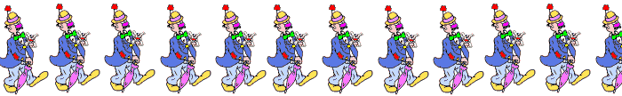
Предварительная работа
С детьми:
Рассматривание книг, открыток, иллюстраций о дне святого Валентина, беседы с детьми, рассматривание готовых изделий мастеров, создание выставки в группе по теме.
С родителями:
Задание в виде презентации, переданное через услуги связи интернета, где описывается:
техника скручивания бумаги – квилинг,
подготовка полос для практической работы детей,
способы скручивания.

Slide 4
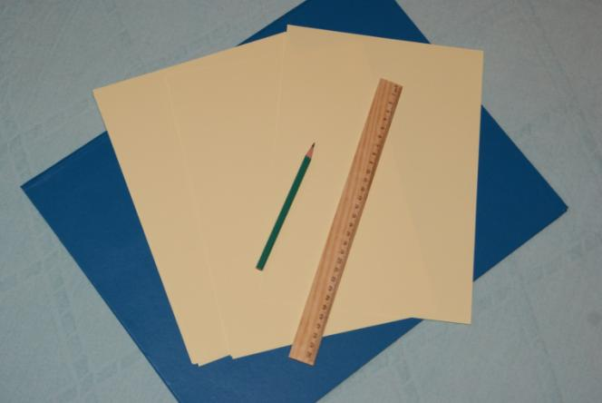
Изготовление полосок

Slide 5
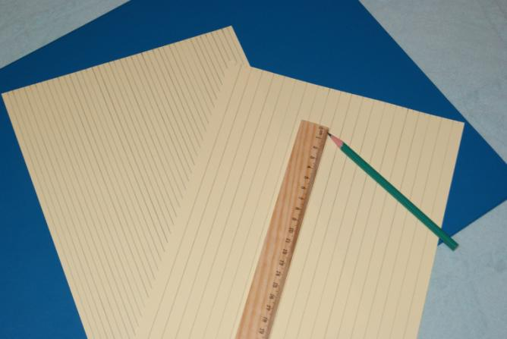
Расчертить горизонтально лист полосками
по 0.5 см. или 1 см шириной

Slide 6
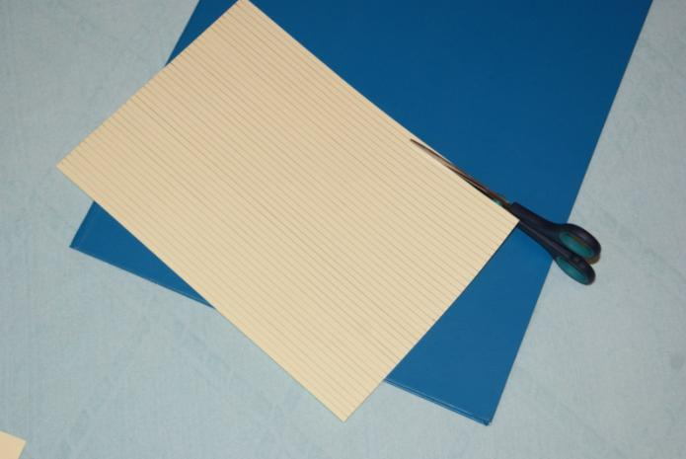
Аккуратно разрезать лист по линиям

Slide 7
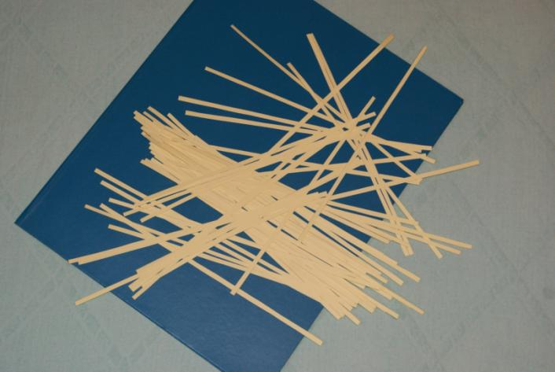
Результат

Slide 8
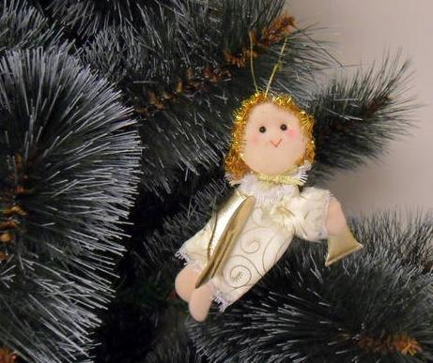

Slide 9
Этапы работы

Slide 10
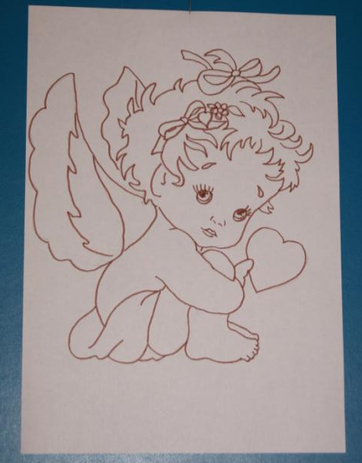
Этап 1
Нарисовать рисунок

Slide 11
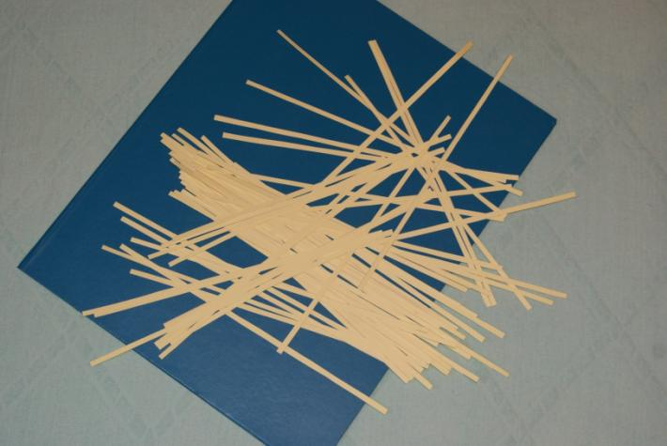
Этап 2

Slide 12
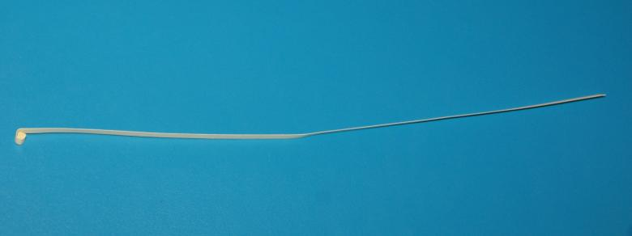
Этап 2
Кручение бумаги (Квилинг)
Скручивать надо плотно и с самого края полоски

Slide 13
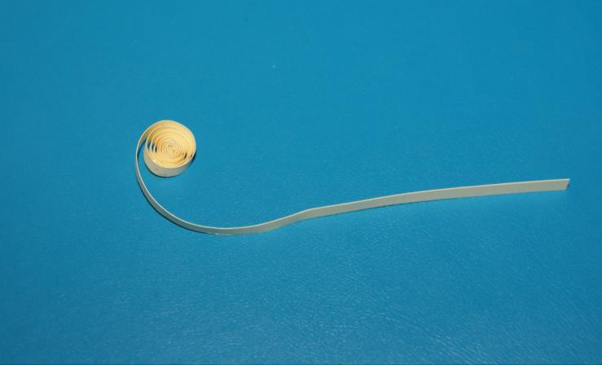
Этап 2

Slide 14
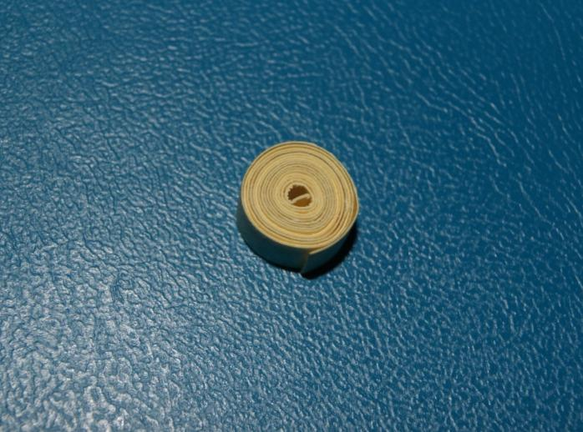
Этап 2

Slide 15
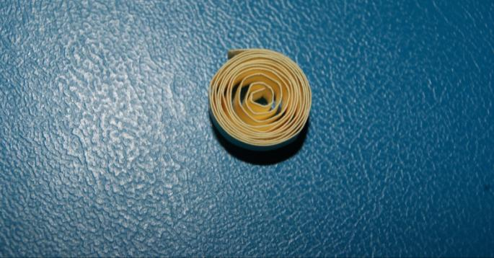
Этап 2
Тугую спираль немного распустить

Slide 16
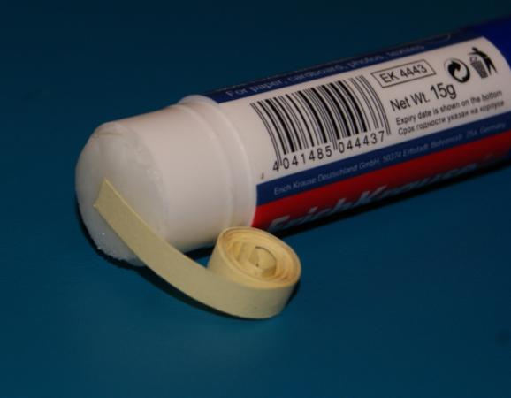
Этап 2
С помощью клея-карандаша приклеить край полоски с спирали

Slide 17
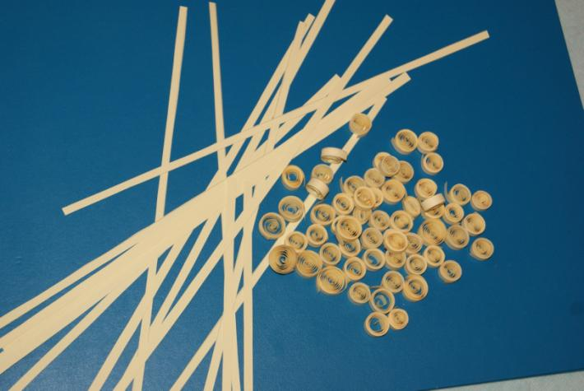
Результат

Slide 18
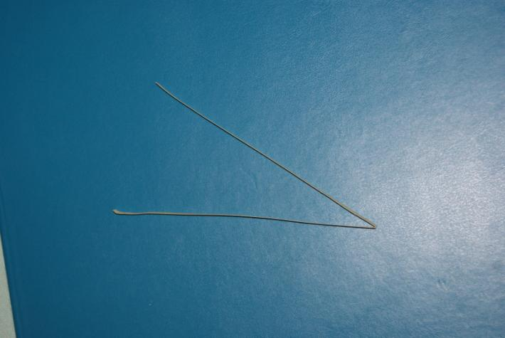
2-ой способ кручения

Slide 19
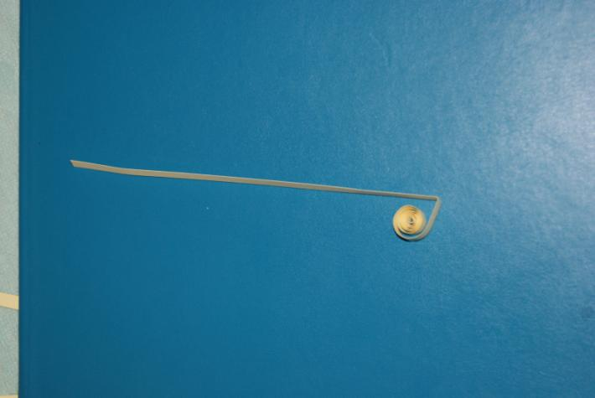

Slide 20
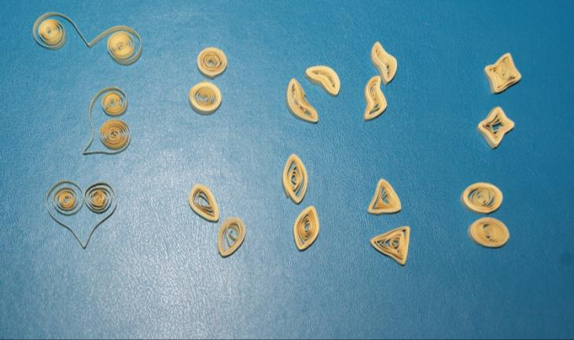
Готовые заготовки для работы
Прищипывая с разных сторон можно получить разные фигуры

Slide 21


Slide 22
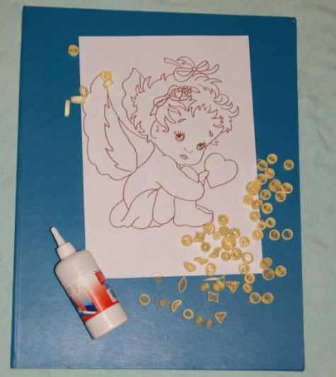
Этап 3

Slide 23
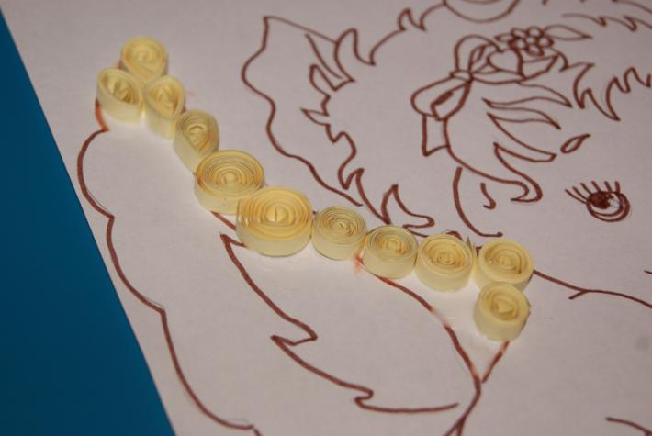
Этап 3

Slide 24
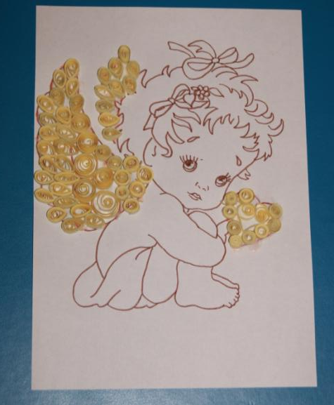
Результат

Slide 25
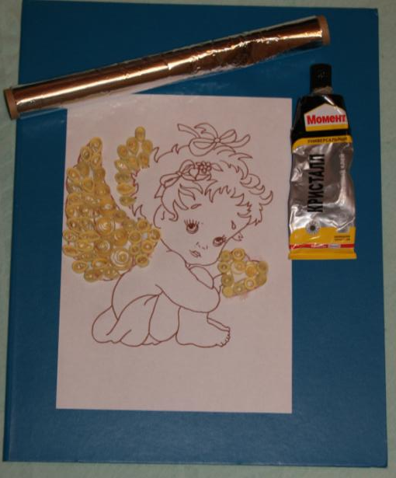
Этап 4

Slide 26
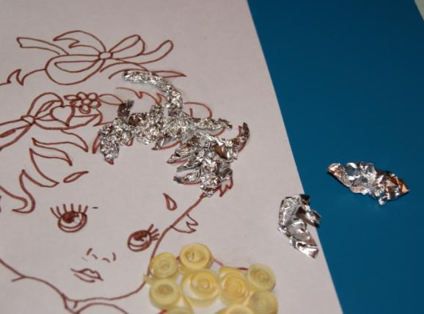
Этап 4

Slide 27
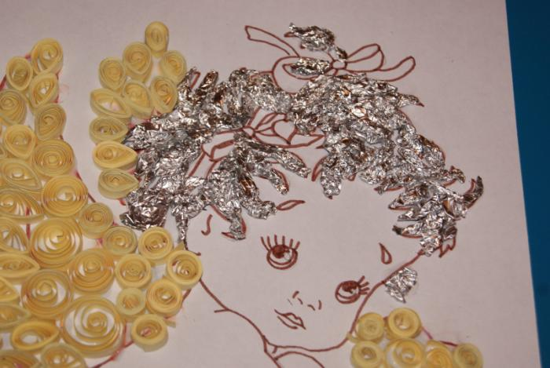
Результат

Slide 28
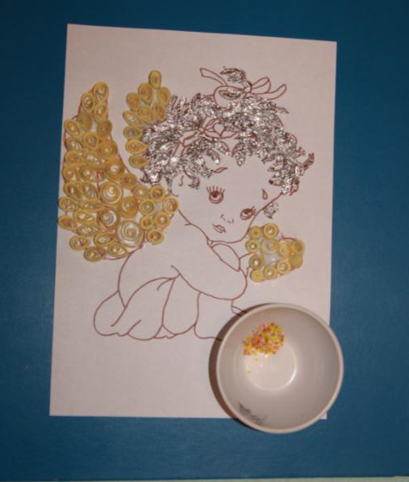
Этап 5

Slide 29
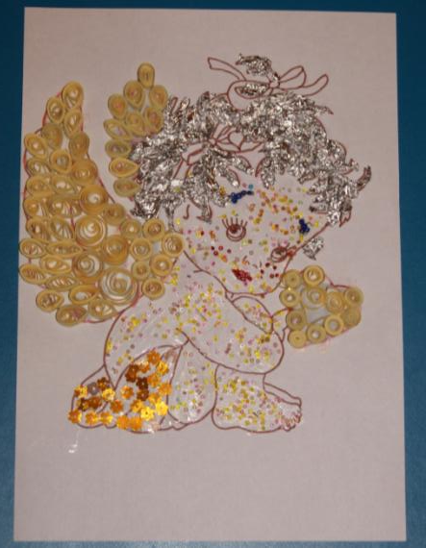
Этап 5

Slide 30
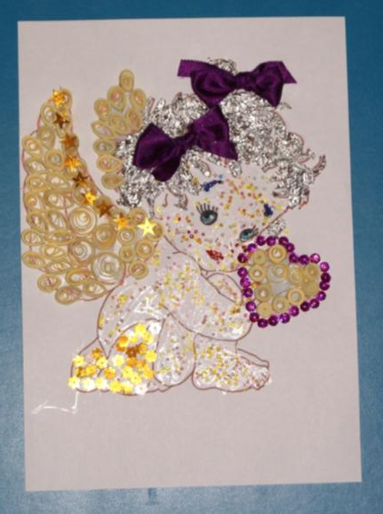
Этап 5

Slide 31
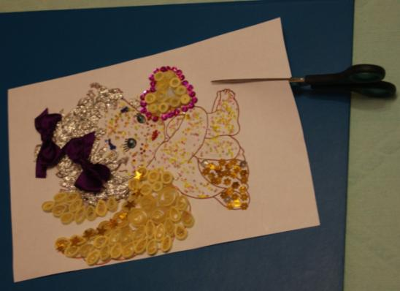
Этап 6

Slide 32
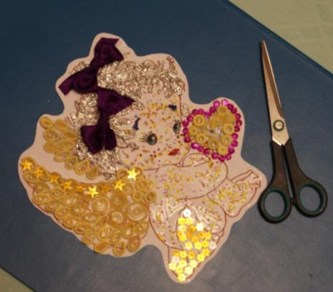
Результат

Slide 33
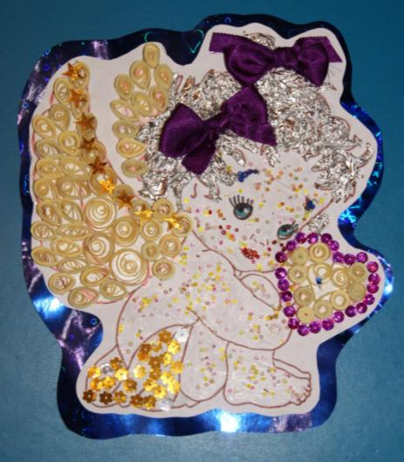
Готовая работа

Slide 34


Slide 35
Информация
http://webdiscover.ru/v/59117

